Slide 1
приетите през 2015 г. международни политически документи и произтичащите от това нови условия за икономическо развитие на България 2030-2050 г.
Иван Хиновски
Български енергиен и минен форум

Slide 2
СЪДЪРЖАНИЕ
Международно споразумение за климатичните промени, COP21, Париж, декември, 2015
Приетата от ЕП визия за ЕЕС на ЕК-кратък преглед
Перспективи и предизвикателства пред България

Slide 3
Международно споразумение за климатичните промени, COP21, Париж, декември, 2015

Slide 4
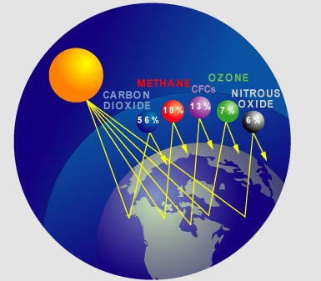
Структура на парниковите газове’2015
Вътрешна структура на емисиите на СО2, официални данни на IEA за 2015:
-Енергетика - 21 %
-Транспорт – 61 %
-Индустрия – 18 %

Slide 5
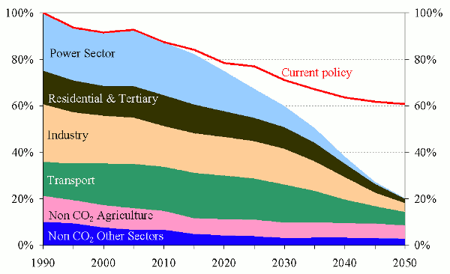
Защо света е тревожен?
Статус на световните емисии и целта

Slide 6
COP 21, Париж, декември 2015: Какво по-важно се случи ? (1)
Активни действия на френската дипломация - решителни за пробива
Споразумението: Уникален консенсус на всички 195 участници , но хлабаво споразумение
..........Участниците трябва да ограничат въглеродните емисии “колкото е възможно по-скоро” и...”да направят всичко възможно” да ограничат глобалното затопляне до “много под” 2 целзиеви градуса.
Водеща роля на Европейския съюз
Правен статус на задълженията на подписалите Споразумението | СОР-21 | EU
Да обяви национални “доброволни” нива на съкращаване на въглеродните емисии “Intended Nationally Determined Contribution” | ДА | ДА
Да постигне изпълнение на обещаното съкращение | НЕ | ДА
Да предприеме и обяви мерки за изпълнение на обещаното | ДА | ДА
Да докладва и допусне мониторинг по изпълнението на мерките | НЕ | ДА

Slide 7
COP 21, Париж, декември 2015: Какво по-важно се случи ? (2)
Една от сериозните слабости на Споразумението:
Вместо механизъм за принуждаване изпълнението на индивидуалните цели - “посочване и ...shame (?)”
За пръв път в документ на COP: Отбелязване на сериозния принос на горите: търсене на нов подход и нови технологии
Нови тенденции в енергийните политики;
Транспорта и индустрията – край на компромисите !
600 000 демонстриращи в света в подкрепа на по-активна политика;
Отражение на спечеленото дело от алианс на НПО срещу холандското правителство за пасивна политика по климатичните промени ;
Сериозно препятствие: разминаване в политиките и трактовките на редица специфични проблеми: развити страни⬄ BRICS ⬄ третия свят
Поява на нови алианси: Индия и Франция обявиха създаване на интегрирана мража-World Solar Alliance на “богати на слънце страни” – международна агенция за приложение на соларна политика / покана към 100 страни да се присъединят...

Slide 8
COP 21, Париж, декември 2015: Какво по-важно се случи ? (2)
Акценти в Споразумението:
Горите и отпадъците от земеделието: сериозен емитер на метан
- Приложения на нови подходи за ограничаване на емисиите – изграждане на покривни синтетични мембрани;
- Търсене на нови технологии за реутилизация на натрупания метан;
Изисквания към приложение на нови енергийни политики:
-Консенсус за ограничаване използването на всички изкопаеми горива (въглища, петролни продукти и природен газ) ⇨ биомаса и биогаз !
-Тежки изисквания към ТЕЦ с изкопаеми горива и природен газ - улавяне, съхранение, но и реутилизация ⬄ карбонови санкции
- Нова структура на енергийното производство ⇨ големи очаквания от ВЕИ и енергийната ефективност (2050 – пасивни сгради!), но и очакван ренесанс на ядрената енергетика
Нови изисквания за ускорената декарбонизация на транспорта
Система за световна търговия с емисии
Финансова помощ за развиващите се страни = 500 млрд. до 2020 г.
Глобален фонд за финансиране на политики,проекти,иновации

Slide 9
COP 21, Париж, декември 2015: Какво по-важно се случи ? (3)
Препоръчани следващи дейстия на национално ниво:
Въвеждане на нови системи за данъчно облагане на замърсителите – по-високи данъчни ставки;
Въвеждане на нови системи за диференцирано социално осигуряване на работещите в замърсителите – допълнително облагане;
Ускоряване на наказателните процедури за общините нарушаващи нормите за запрашеност на въздуха.

Slide 10
Приетата от ЕП визия за ЕЕС на ЕК
Кратък преглед

Slide 11
прогнози за периода до 2050 г.: отражение на приетата от ЕП визия на ЕК за европейски Енергиен съюз (1)
6 основни направления :
- Енергийна сигурност и солидарност ⇨
-Интегриране на вътрешния енергиен пазар ⇨
-Енергийна ефективност и енергийни спестявания;
-Декарбонизация ⇨
-Изследвания, нови технологии и иновации ⇨
-Нискоемисионен транспорт (ЕП)
Принципите :
- Нова роля на ЕК в преговорите за доставки от 3-ти страни
- Индивидуални енергийни стратегии и политики
- Редица неутрални позиции по въпроси на технологиите
- Отказ от общо обвързващо законодателство (солидарност?)
-”Активни” потребители ⇨ Потребители+производители

Slide 12
прогнози за периода до 2050 г.: отражение на приетата от ЕП визия на ЕК за европейски Енергиен съюз (2)
- Енергийна сигурност и солидарност ⇨10% свързаност на енергиините мрежи до 2030 г. ⇨ Повсеместна конкуренция ⇨ преговори “в един глас” с 3-ти страни (правила и “забранени” клаузи в договорите, или европейско модериране)
- Интегриране на вътрешния енергиен пазар ⇨ повсеместна конкуренция ⇨ регионани енергийни пазари ⇨ българска инициатива за регионален енергиен съюз ?
- Новата препоръка: ”Активни” потребители ⇨ Потребители+производители ⇨ Разпределено производство от малки ВЕИ, собственост на потребителите

Slide 13
прогнози за периода до 2050 г.: отражение на приетата от ЕП визия на ЕК за европейски Енергиен съюз (3)
Енергийна ефективност и енергийни спестявания – нови амбиционни цели
- Ревизирана цел на спестяванията 27% ⇨ 40% /2030 г.
-Цел: битови и общински сргади (60% от потребяваната енергия)
- 2050 г. – сгради с нулево външно потребление на енергия (90% !)
Декарбонизация ⇨ 2030
-Цели: 40% до 2030 г./60% до 2040 г./80% до 2050 г.
-Най-тежката алтернатива за ТЕЦ на изкопаеми горива : улавяне,съхранение и реутилизация ⬄ заплащане на карбонови глоби (очаквани нива до 60 $/2050 г. ) ⇨ загуба на конкурентност
- Декларации за закриване на ТЕЦ на изкопаеми горива
- Нови енергиини стратегии с нови перспективи за: биомаса и биогаз и завръщане на опцията ядрена енергия

Slide 14
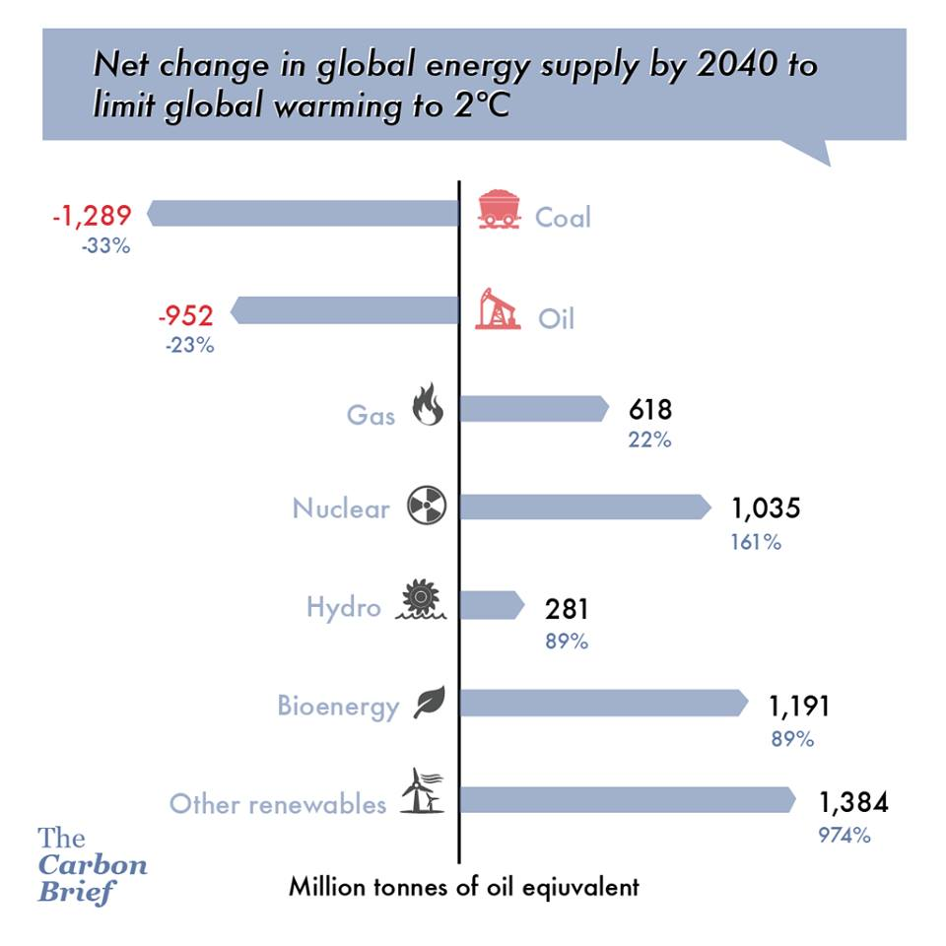
прогноза на IEA’2014 необходимите промени в глобалното разпределение на енергийното производство за ограничение на глобалното затопляне до 2 °С към 2040 г.

Slide 15
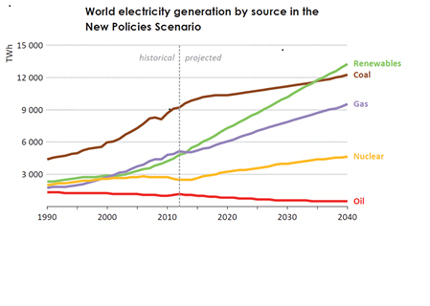
ПРОГНОЗата на IEA

Slide 16
Приетата визия за ЕЕС
Вероятните въздействия върху българската икономика

Slide 17
Вероятни нови насоки на развитие на българската икономика (1)
Положителни въздействия и нови перспективи:
Въздействия в посока на повишаване на разходи и цени
Нови стратегии за икономическо развитие, нови енергийна и транспортна стратегия

Slide 18
Вероятни нови насоки на развитие на българската икономика (2)
Положителни въздействия и нови перспективи:
- Повече енергийна сигурност и солидарност чрез Регионалния енергиен съюз;
- Съдействие в преговорите по договорите за доставки;
- Достъп до нови кредитни и грантови ресурси;
- Включване на страната в Световния соларен алианс;
- Възможности за включване на българската наука в разработката на нови технологии - акумулатори, горски технологии, реутилизация на метан и въгледвуокис;
- Нови по-високи цели за ВЕИ до 2030 г.;
-Край на ограниченията и “carte blanche” за развитие на ядрената енергетика;
-Транспорта и индустрията вече са в играта, но...;

Slide 19
Вероятни нови насоки на развитие на българската икономика (3)
Въздействия в посока на ръст на разходи и цени:
- Изпълнението на целите за декарбонизация ще доведат до частично закриване на мини и въглищни ТЕЦ-ове след 2030 г. и напълно до 2050г. ⬄ драстично поскъпване на тяхното производство ⇨ загуба на конкурентноспособност от ВЕИ и АЕЦ;
- Ръст на редица цени:
на производствените цени на електроенергията ;
на продуктите на горското стопанство;
на продукцията на преработвателната и химическата индустрия;
на транспортните услуги;
на цените на имотите и новото строителство
- Нарастване на данъчните и осигурителните тежести в икономиката;
- Забрана на отоплението в бита и индустрията с изкопаеми горива

Slide 20
Вероятни нови насоки на развитие на българската икономика (4)
Възможни сценарии в бъдещата нова енергийна стратегия:
Днешната структура на електропроизводството:
АЕЦ/33,4% ТЕЦ/39,5% ТФЕЦ+/ 12% ВЕИ 15,1%
⇩   
2030 г. 40 27 6 27 (ВЕИ индивидуални (горивен микс) производители, биомаса & биогаз)
2050 г. 52 5-10 6 32-37 (ВЕИ индивидуални ( основно биомаса) производители, биомаса & биогаз, акумулиране и demand side management)
Цената на производствения микс – голямата неизвестна ???
Планиране на алтернативна заетост на ангажираните в ТЕЦ и мините ⇨ залесяване на табани ⇨ изгаряне на дървесна биомаса в ТЕЦ

Slide 21
в Заключение...
Целите на ЕС за борба с промените в климата ще се отразят предимно негативно на българската икономика, дори част от тези цели да не бъдат постигнати
Основните задачаи от днес на българските правителства са:
- Планиране на дългосрочни мерки за посрещане на негативните въздействия върху българската икономика след 2025 г.;
- Разработване на нова интегрална икономическа стратегия за развитие и нова енергийна стратегия базирана на икономическата;
- Планиране на мерки за плавно устойчиво повишаване на жизнения стандарт на гражданите

